Slide 1
OPTION EPS LYCEE LAVOISIER
Par la diversité de son offre de formation, le lycée Lavoisier souhaite favoriser l’intégration et la réussite de tous les élèves.

Slide 2
3 heures par semaine en seconde
3 heures par semaine
En première
Des sports uniques dans le département
3 heures par semaine en
terminales

Slide 3
4 OBJECTIFS
Découverte et approfondissement de nouvelles pratiques
Développement des dimensions sociales par la pratique
Conduite de projet et conception d’un dossier d’étude
Découverte des métiers du sport et des institutions de formation

Slide 4
3 THEMES - 6 ACTIVITES
ENTRAINEMENT : Animation de séances – Sports d’opposition
PERFORMANCE : Relais
SECURITE : Sauvetage – Escalade

Slide 5
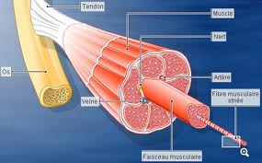
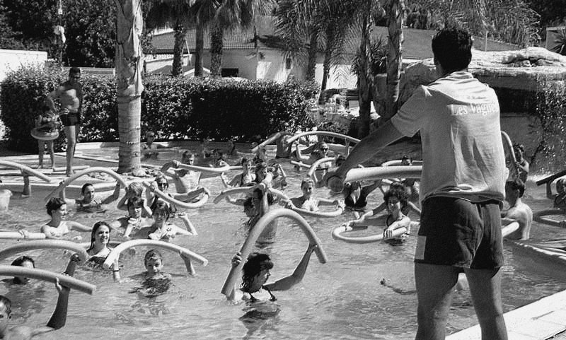
Des actions variées
En seconde : Parcours avenir : animation de séances EPS et exposés sur métiers du sport
En première : conception et réalisation de projets collectifs : course solidaire, tournois sportifs, Sport Partagé
En terminale : Préparation à une soutenance de dossier

Slide 6
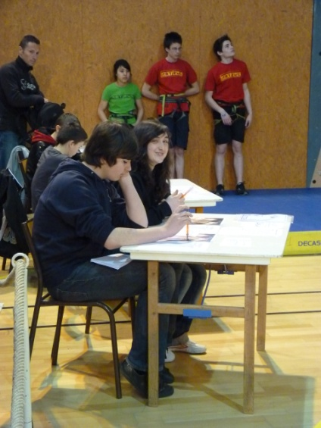
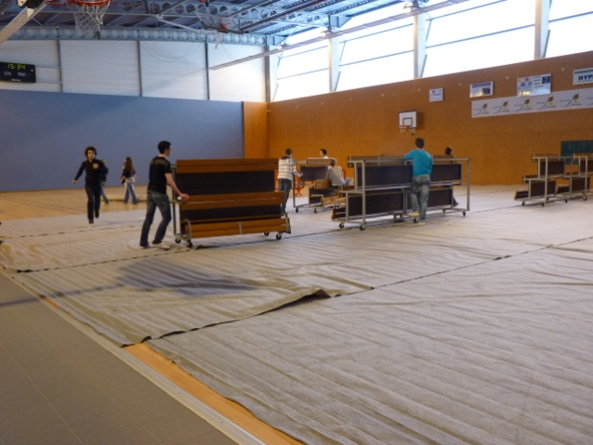
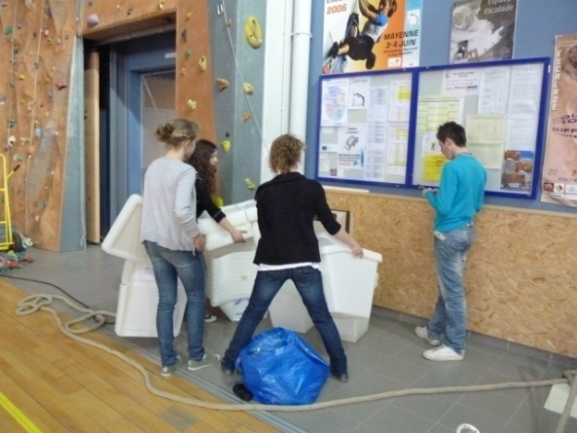
DES IMPLICATIONS EN MILIEU ASSOCIATIF
En seconde : 10 heures d’implication en association.
En première : 20 heures d’implication sur un événement sportif.

Slide 7
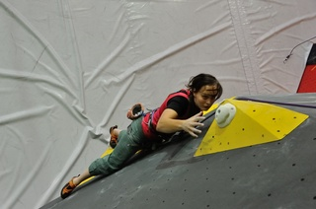
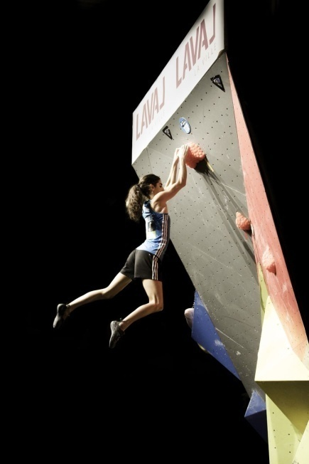
DES PARTENARIATS
En partenariat avec
le CD escalade 53
L’UNSS 53
nos élèves ont la possibilité de se joindre à l’organisation de compétitions nationales et internationales :
Coupe d’Europe (2013) Finale de Coupe du Monde (2014) Championnat de France Elite (2015.2017.2019)
Journée Sport Partagé
Avec des jeunes atteints d’une déficience.
Championnat de France 2019
( 2016.2017.2018)

Slide 8
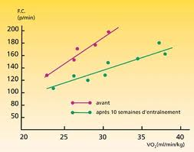
CARACTERISTIQUES DES ELEVES CONCERNES
Goût pour la pratique d’activités polyvalentes
Investissement dans le cadre de l’association sportive (UNSS)
Intérêt pour l'analyse de sa pratique et son approche théorique

Slide 9
Programmation
 | ACTIONS | CYCLE 1 | CYCLE 2 | CYCLE 3 | CYCLE 4 | CYCLE 5
SECONDES |  |  |  | Savate BF | Escalade | Escalade
 | Parcours avenir (animation + fiches métiers) | Basket ball | TD Métiers | Hand ball | Animation Sports d’opposition | Animation Sports d’opposition
PREMIERES | Projets (course solidaire, tournois sportifs, Sport partagé) | Sauvetage | Escalade | Volley ball | Escalade | Volley ball
 |  |  | Sauvetage | Sauvetage | Handball
TERMINALES | Dossier + soutenance | Escalade | Escalade
 |  | Relais | Handball | Handball | Handball | Handball

Slide 10
CONDITIONS D'ACCES
Le nombre de places étant limité à 24, un recrutement départemental est réalisé à partir du questionnaire .
Un internat de 210 places peut accueillir votre enfant en chambre de deux à trois personnes. Deux conseillers principaux d’éducation et une infirmière assurent le suivi des internes en dehors des heures de cours.

Slide 11
POURSUITE DE SCOLARITE
A l’issue de la classe de seconde, l'élève choisit de poursuivre ou non cet enseignement facultatif.
Cet enseignement sera alors évalué en classe de terminale pour l’épreuve du baccalauréat avec un coefficient de un. Ceci permet ainsi de valoriser l'ensemble des compétences acquises au cours de ces trois dernières années.

Slide 12
VALORISATION DE COMPETENCES
Cet enseignement permet de valoriser les compétences développées par les jeunes
au cours de leur cursus scolaire et sportif
Au cours des travaux dirigés
Au cours des actions effectuées en seconde et première en milieu associatif (attestations figurant dans le livret scolaire)

Slide 13
POURSUITE D'ETUDES
Les élèves ayant suivi cet enseignement facultatif repartent avec un bagage non négligeable dans les filières liées aux métiers de l'animation, de l'enseignement mais aussi du médical et paramédical.
Les orientations des anciens élèves restent cependant aussi diverses et variées que les autres élèves.

Slide 14
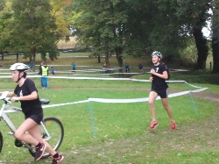
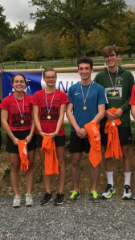
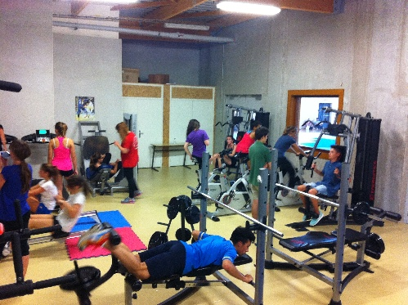
Une association sportive active

Slide 15
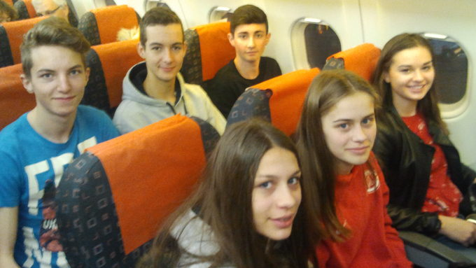
Cross UNSS Championnat de France 2018 - 2019

Slide 16
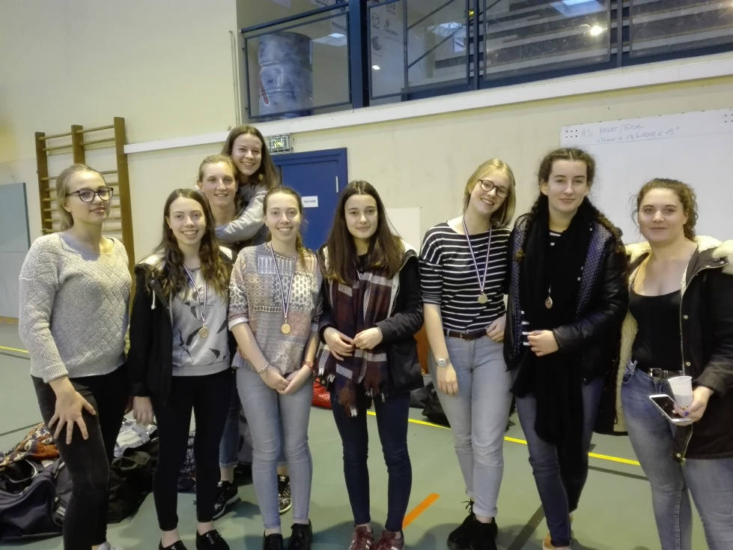
VOLLEY LOISIR ET COMPETITION

Slide 17
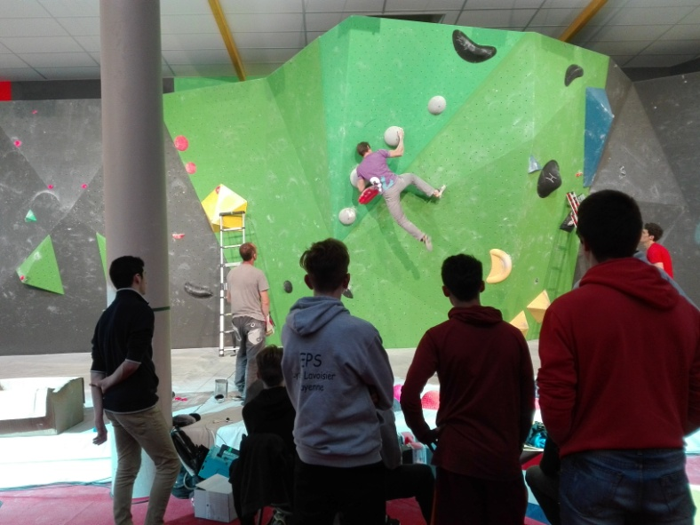
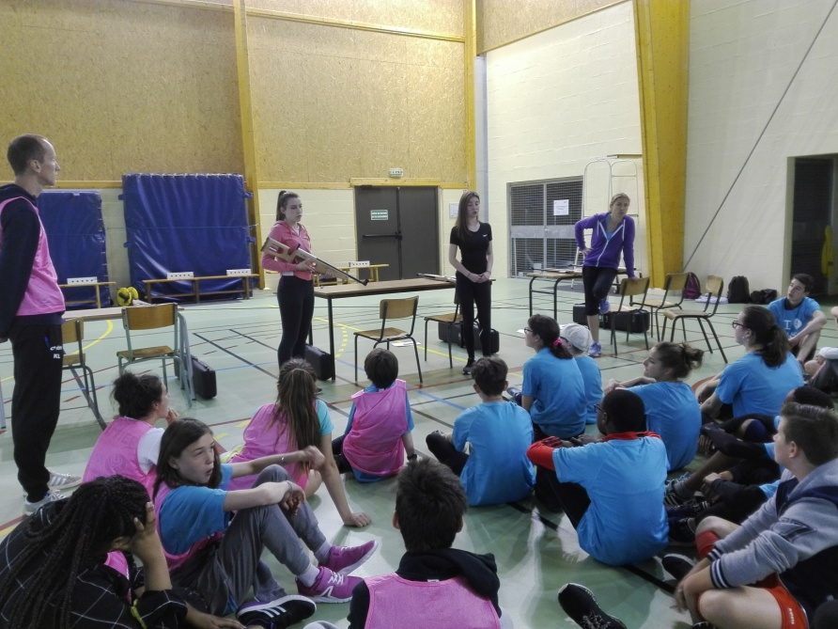
JEUNES ORGANISATEURS

Slide 18
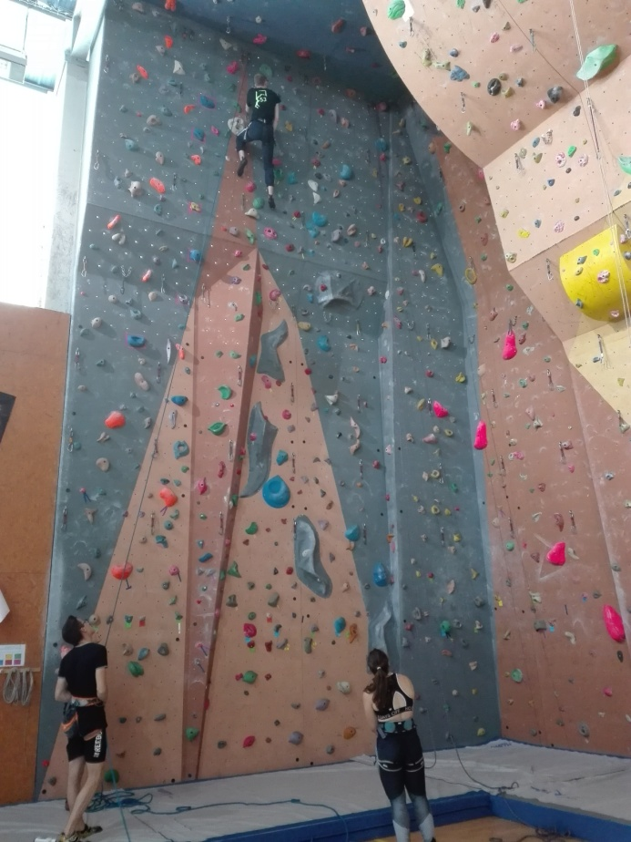
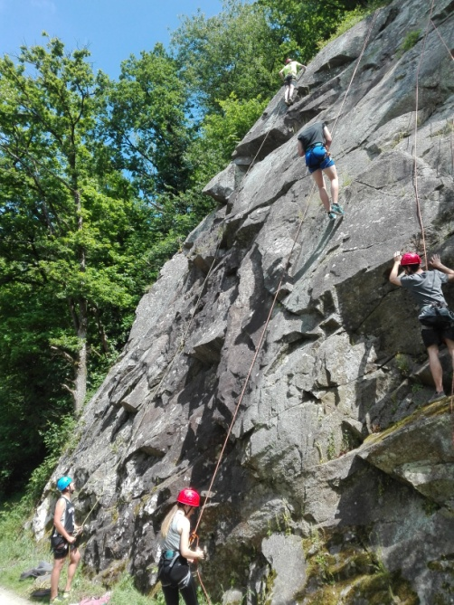
ESCALADE LOISIR

Slide 19
ORGANISATEURS JOURNEE SPORT PARTAGE

Slide 20
ACAD. DE BASKET 2017

Slide 21
FRANCE. FOOT FEMININ 2017-2018-2019

Slide 22
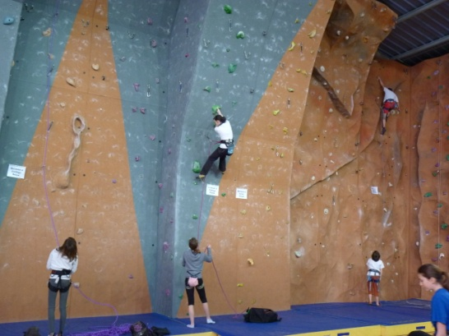
En compétition et en loisir
pour toucher le plus grand nombre d’élèves.

Slide 23
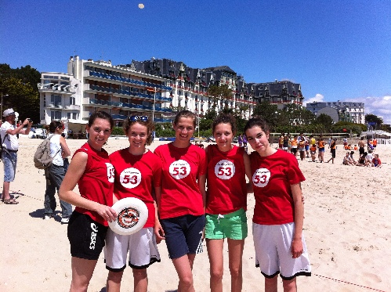
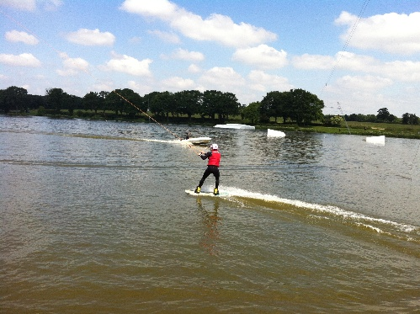
LA BAULE
LE WAKE BOARD

Slide 24
EQUIPES D’ATHLETISME France 2016

Slide 25
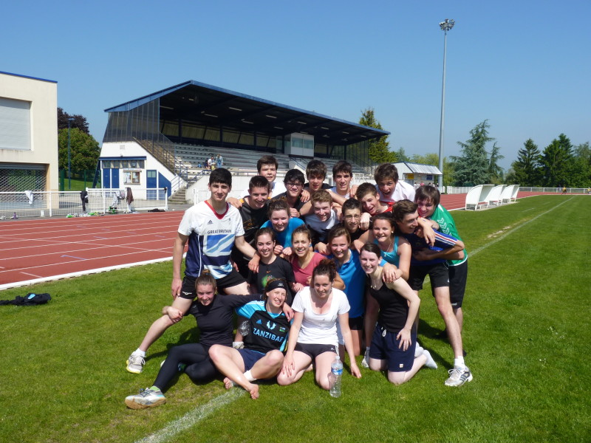
L'option EPS au lycée Lavoisier, toute une philosophie.

